Slide 1
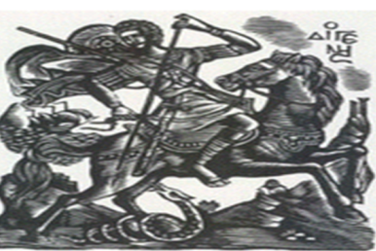
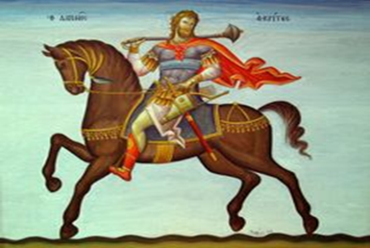
ΒΑΣΙΛΕΙΟΣ ΔΙΓΕΝΗΣ ΑΚΡΙΤΑΣ

Slide 2
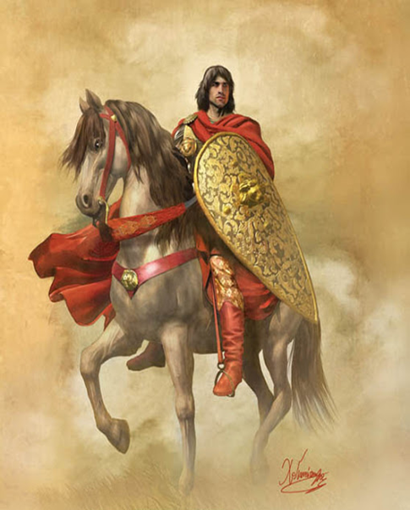
ΒΑΣΙΛΕΙΟΣ ΔΙΓΕΝΗΣ ΑΚΡΙΤΑΣ
Ο πιο γνωστός από όλους τους Ακρίτες είναι ο Βασίλειος Διγενής. Ο Διγενής Ακρίτας ήταν ένα σύμβολο για όλους τους βυζαντινούς επειδή συγκέντρωνε όλα τα χαρίσματα των Ακριτών. Στην εικόνα ο Βασίλειος Διγενής Ακρίτας όπως τον εμπνεύστηκε ο ζωγράφος Δ. Γιαννόπουλος.

Slide 3
ΒΑΣΙΛΕΙΟΣ ΔΙΓΕΝΗΣ ΑΚΡΙΤΑΣ
Το όνομα του: «Διγενής», οφείλεται στο ότι η μητέρα Ειρήνη, ήταν κόρη βυζαντινού στρατηγού και ο πατέρας του Μουσούρ ήταν άραβας εμίρης από τη Συρία. Απεικόνιση του Διγενή Ακρίτα από το ζωγράφο Δ. Σκουρτέλη .

Slide 4
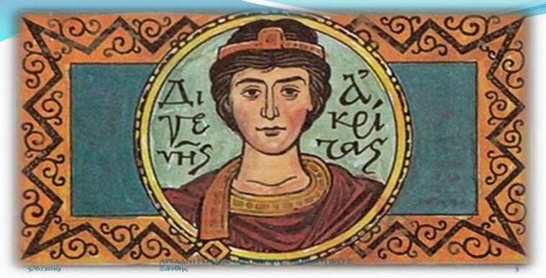
ΤΟ ΕΠΟΣ ΤΟΥ ΔΙΓΕΝΗ ΑΚΡΙΤΑ
Ο λαός τον λάτρεψε με αποτέλεσμα να γραφτεί ολόκληρο έπος για εκείνον. Το έπος του Διγενή Ακρίτα είναι ένα έμμετρο αφήγημα που γράφτηκε τον 9^{ο}- 10^{ο} αιώνα μ. Χ. και διηγείται ην καταγωγή του Διγενή, τα παιδικά του χρόνια, τα ηρωικά κατορθώματά του και τον άδικο θάνατό του.

Slide 5
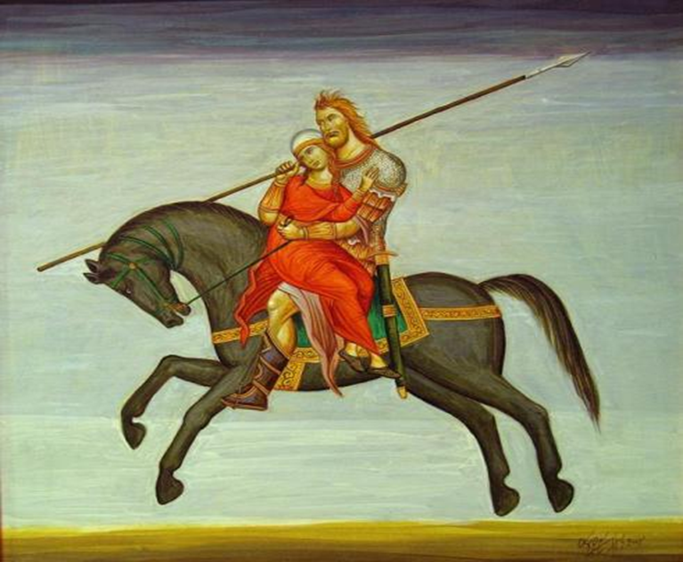
ΤΟ ΕΠΟΣ ΤΟΥ ΔΙΓΕΝΗ ΑΚΡΙΤΑ
Το έπος του Βασίλειου Διγενή σώζεται σε έξι χειρόγραφες παραλλαγές και η παλαιότερη είναι του 1074 μ. Χ. και έχει 4778 στίχους. Ο Βασίλειος Διγενής κλέβει την αγαπημένη του, πίνακας του ζωγράφου Δ. Σκουρτέλη.

Slide 6
Ο ΔΙΓΕΝΗΣ ΑΚΡΙΤΑΣ
Ο Διγενής Ακρίτας αγαπήθηκε και τον τραγούδησαν σε όλη την Ελλάδα και ειδικότερα στην Κύπρο, στην Κρήτη και στον Πόντο. Στην εικόνα γραμματόσημο της Κύπρου αφιερωμένο στο Διγενή Ακρίτα.

Slide 7
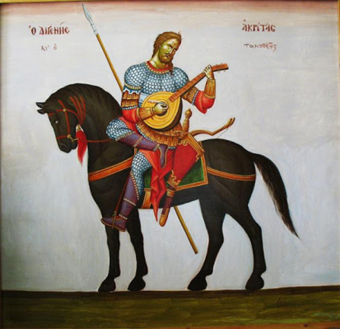
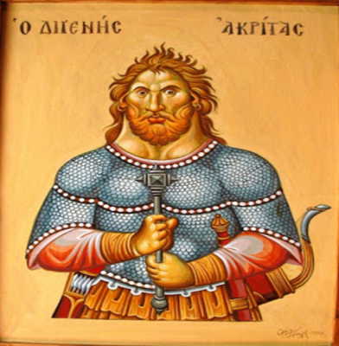
ΔΙΓΕΝΗΣ ΑΚΡΙΤΑΣ
Ο Διγενής Ακρίτας, αριστερά σε στιγμές χαλάρωσης και δεξιά το πρόσωπο του, δύο απεικονίσεις του ήρωα από το ζωγράφο Δημήτρη Σκουρτέλη.

Slide 8
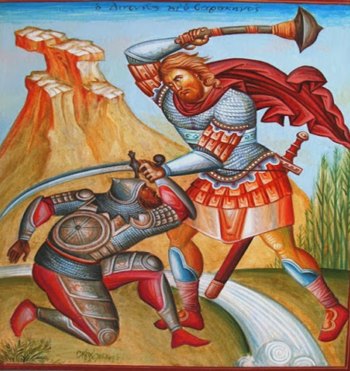
Ο ΔΙΓΕΝΗΣ ΚΑΙ Ο ΣΑΡΑΚΗΝΟΣ
Μια αγαπημένη σκηνή από το έπος το Διγενή είναι της μονομαχίας του με τον Σαρακηνό. Απεικόνιση της σκηνής από τον ζωγράφο Δ. Σκουρτέλη.

Slide 9
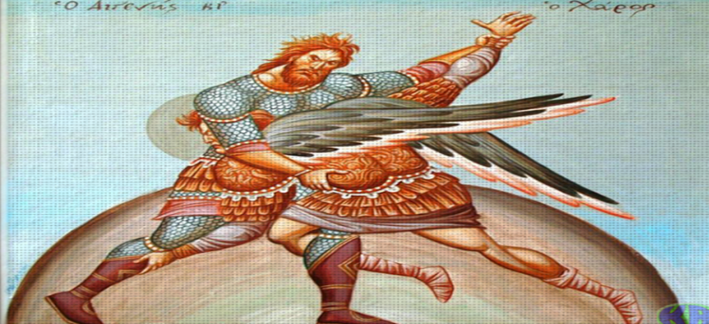
Ο ΔΙΓΕΝΗΣ ΚΑΙ Ο ΧΑΡΟΣ
Ο Διγενής Ακρίτας δεν έχασε ποτέ σε μάχη παρά μόνο από έναν: από τον Χάρο, μετά από σκληρή μάχη. Η σκηνή της μονομαχίας τους είναι πηγή έμπνευσης για τους καλλιτέχνες.

Slide 10
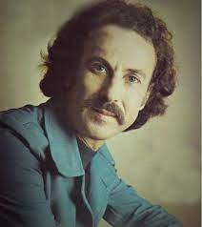
ΤΡΑΓΟΥΔΙΑ ΓΙΑ ΤΟΝ ΔΙΓΕΝΗ ΑΚΡΙΤΑ
Η ζωή και οι ηρωικές πράξεις του Διγενή τραγουδήθηκαν από το λαό μας και από πολλούς καλλιτέχνες. Πατώντας στο σύνδεσμο θα ακούσετε το τραγούδι : «Ο Διγενής Ψυχομαχεί» , ριζίτικο τραγούδι από τον Νίκο Ξυλούρη. https://www.youtube.com/watch?v=HR1gdUQSqeE. Πατώντας στον άλλο σύνδεσμο θα ακούσετε το ακριτικό τραγούδι : «Ακρίτας κάστρον έκτιζε» σύνθεση του Χ. Χάλαρη και ερμηνεία των Ν .Κωνσταντόπουλου και Π. Μάθιου.

Slide 11
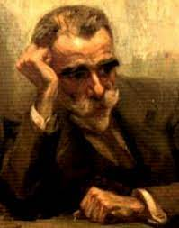
ΤΡΑΓΟΥΔΙΑ ΓΙΑ ΤΟΝ ΔΙΓΕΝΗ ΑΚΡΙΤΑ
Ο μεγάλος μας ποιητής Κωστής Παλαμάς εμπνεύστηκε από τον Διγενή Ακρίτα, και έγραψε το ποίημα ο «Ο Διγενής'' που το μελοποίησε ο :Μιχάλης Τερζής και το τραγουδάει η Ελευθερία Αρβανιτάκη στο δίσκο : ''Όλη τη μουσική μες στην αγάπη βάλε»
Πατώντας στο σύνδεσμο ακούτε το τραγούδι
https://www.youtube.com/watch?v=uBVpu0X8Eg4&t=4s

Slide 12
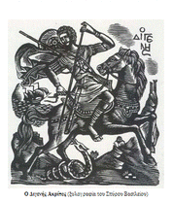
ΠΙΝΑΚΕΣ ΓΙΑ ΤΟΝ ΔΙΓΕΝΗ ΑΚΡΙΤΑ
Ο πολύ γνωστός ζωγράφος και χαράκτης Σπύρος Βασιλείου γοητεύτηκε από τη ζωή και τη δράση του Βασίλειου Διγενή Ακρίτα και δημιούργησε πίνακες και χαρακτικά με τη ζωή του. Αριστερά το έργο του : «Ο Διγενής μάχεται» και δεξιά: «Η αρπαγή της γυναίκας του Διγενή.

